Slide 1

Все про
ІМЕННИК
3 клас

Slide 2
Сторінка 1.
Слова, що означають назву предмета і відповідають на питання хто? або що?, називаються іменниками.

Slide 3
Вибери іменники:
Хитрий, радіти, зайчик, годував,
напише, червоний, олівець,
гострий, школяр, охайний,
намалював.

Slide 4
Спиши речення, підкресли іменники
Січень морозами лютує,
а квітень тепло дарує.
Лютневий сніг весною пахне.
Лютий лютує, бо весну чує.
Знайди спільнокореневі слова та проведи дослідження

Slide 5

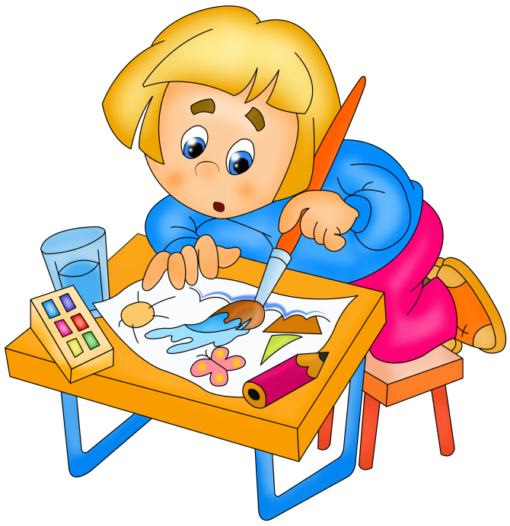
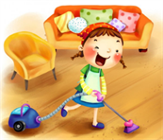

Зверни увагу!
Іменники також можуть означати назви явищ, дій та понять.
біг
малювання
чистота
спів

Slide 6
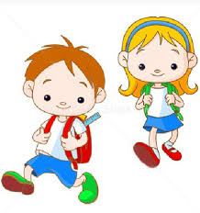
Утвори іменники від поданих слів:
Сильний - _____________
Фарбувати - __________
Морозний - ___________
Пиляти - _____________
Вітряний - ____________
Вітати - ______________

Slide 7

Інтерактивна вправа
Обери іменники:
https://wordwall.net/uk/resource/52803049

Slide 8
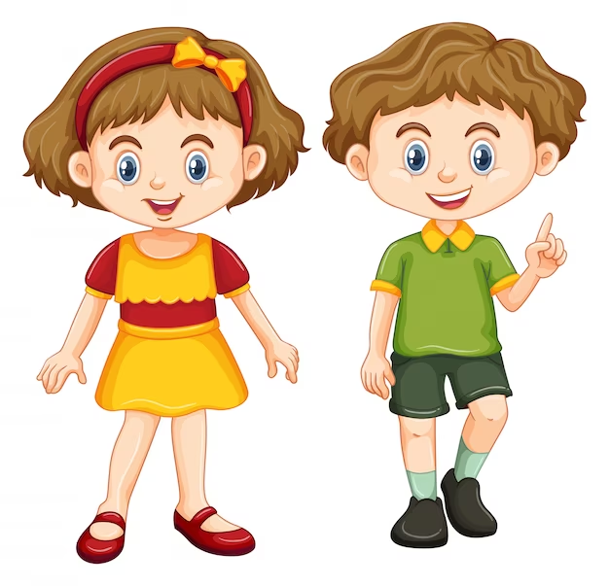


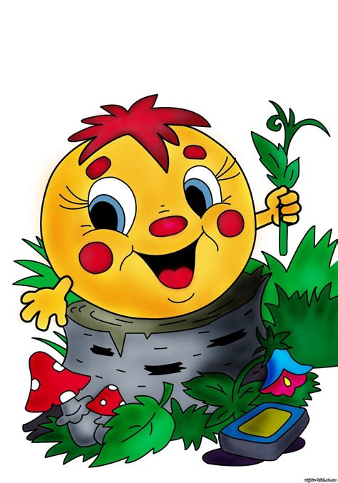
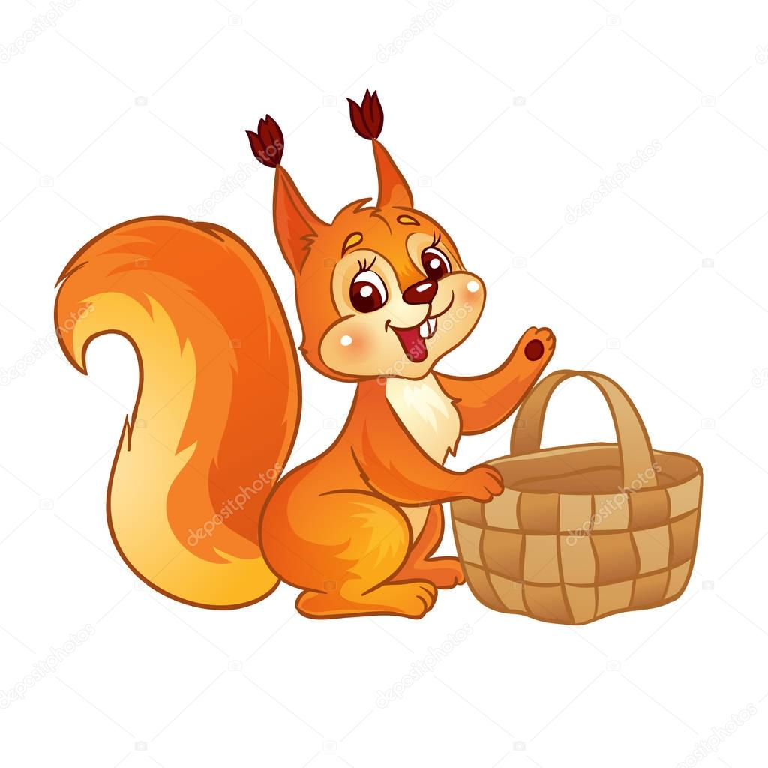

Сторінка 2.
Іменники поділяються на дві групи: назви істот і назви неістот.
Назви людей і тварин відповідають на питання хто? Це істоти.

Slide 9
До істот належать:
назви осіб (хлопець, жінка, дитина, люди);
назва персони (Олег, Шевченко);
назви рідні (брат, дід, донька);
назва професій (лікар, директор, будівельник);
назва казкових героїв (колобок, Буратино, чаклунка);
назви тварин (риба, метелик, ластівка, заєць);
назви казкових істот (гном, ельф, дракон).

Slide 10





Назви інших предметів відповідають на питання що? Це неістоти.

Slide 11
До неістот належать:
назви рослин (дерево, троянда, огірок);
назва природних явищ (дощ, гроза, туман);
назва об'єктів неживої природи (камінь, море, небо);
назва предметів, створених людиною (диван, будинок, сукня);
назва опредмечених ознак чи дій (чистота, радість, читання).

Slide 12

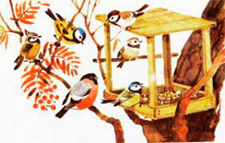
Випиши з тексту іменники у дві колонки:
НАЗВИ ІСТОТ НАЗВИ НЕІСТОТ
Тріщав сильний мороз. Івась повісив на березі сало. І зразу прилетіли синички, горбці, снігурі. Але червоногруді пташки полетіли геть. Вони їдять тільки зерно й насіння.

Slide 13
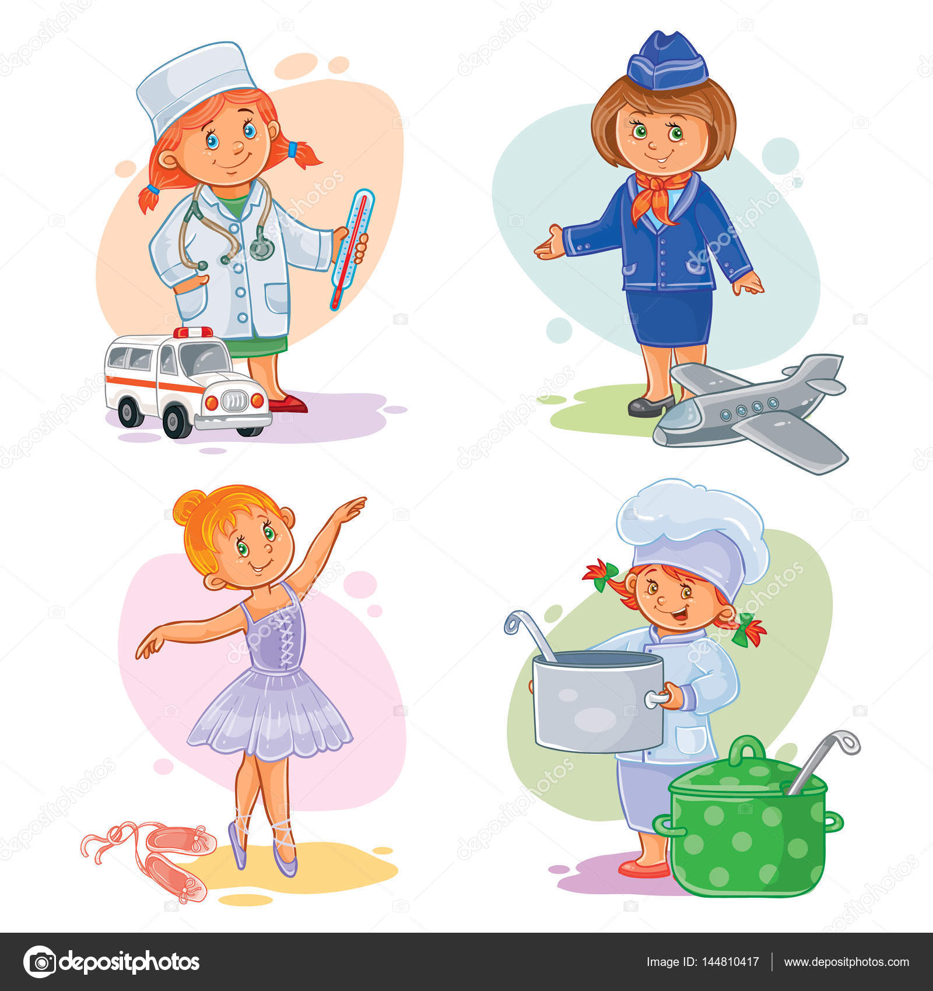
Утвори назви неістот від поданих іменників:
Пісняр - ______________
Музикант - ____________
Друг - ________________
Піаніст - _____________
Балерина - ____________

Slide 14
Сторінка 3.
Іменники діляться на загальні та власні.
Загальні іменники означають спільну назву однотипних предметів або явищ.
Власні іменники означають індивідуальну назву конкретного предмету, що виділяють його з ряду однотипних предметів.
Власні назви пишуться з великої букви, а загальні — з малої букви.

Slide 15

До власних іменників належать:
Прізвища, імена, по батькові, псевдоніми людей.
Клички тварин.
Назви творів мистецтва (книжок, віршів, казок, оповідань, пісень, картин, скульптур тощо).
Імена персонажів казок, байок, легенд тощо.
Географічні й астрономічні назви:
- назви країн, міст, сіл, вулиць тощо;
- назви річок, озер морів тощо;
- назви гір, рівнин тощо;
- назви зірок, планет, сузірь тощо.

Slide 16

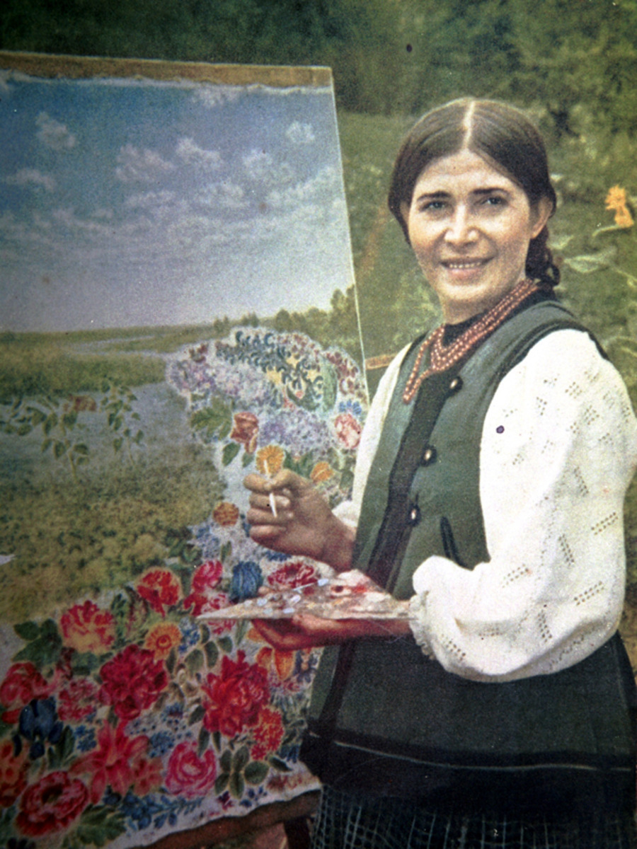
На (П,п)олтавщині в (С,с)елі (Б,б)огданівка жила і працювала (Х,х)удожниця (К,к)атерина (Б,б)ілокур.

Slide 17
Добери до поданих іменників
власні назви:
село……………. гори……………
країна………… собака………..
папуга……… річка………….

Slide 18

Сторінка 4.
Іменники бувають чоловічого, жіночого і
середнього роду.
Іменники, до яких можна додати слова мій, він, — чоловічого роду.
Іменники, до яких можна додати слова моя, вона, — жіночого роду.
Іменники, до яких можна додати слова моє, воно, — середнього роду.

Slide 19
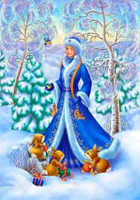
Випиши з вірша іменники в три колонки:
ЧОЛОВІЧИЙ рід, ЖІНОЧИЙ рід , СЕРЕДНІЙ рід.
Лиха зима сховається,
а сонечко прогляне.
Сніжок води злякається,
тихенько тануть стане.
(Л.Глібов)

Slide 20

Інтерактивна вправа
Розподіли іменники:
https://wordwall.net/uk/resource/52733633

Slide 21



Сторінка 5.
Іменник — це частина мови, що означає назви предметів.
У залежності від кількості предметів, які називає іменник, іменники мають два числа: однину і множину.
Іменники, що означають один предмет, уживаються в однині. Приклад: книжка, дівчинка, небо.
Іменники, що означають два і більше предметів, уживаються у множині. Приклад: олівці , столи , коні.
олівець
олівці

Slide 22
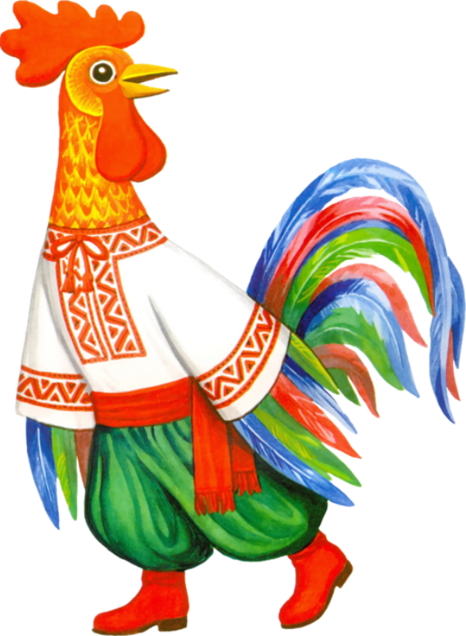
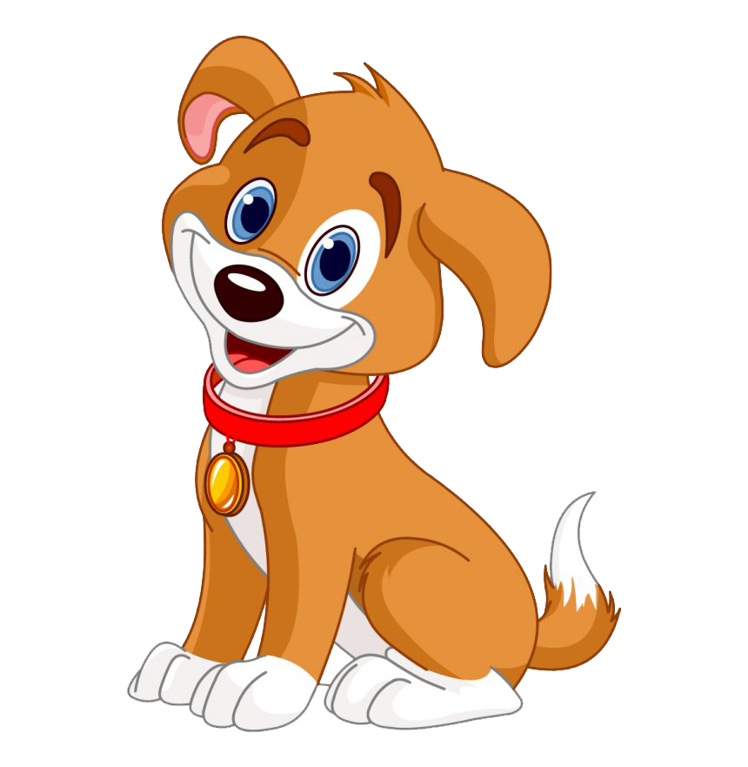
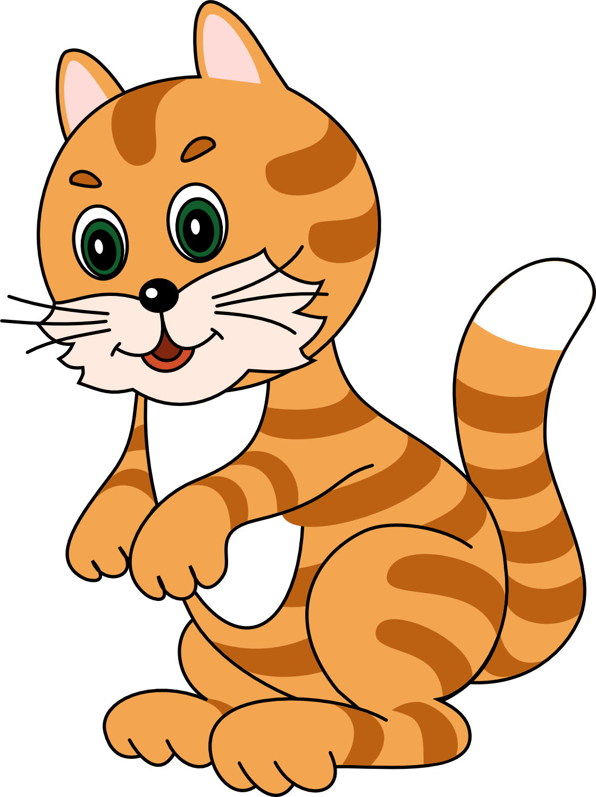
Випиши іменники в дві колонки:
у першу – вжиті в однині, у другу – вжиті в множині.
Песик біля печі пиріжки пече,
котик у куточку сухарі товче,
киця на віконці хустку вишива,
півень у чоботях пісеньку співа.
(А. Камінчук)

Slide 23
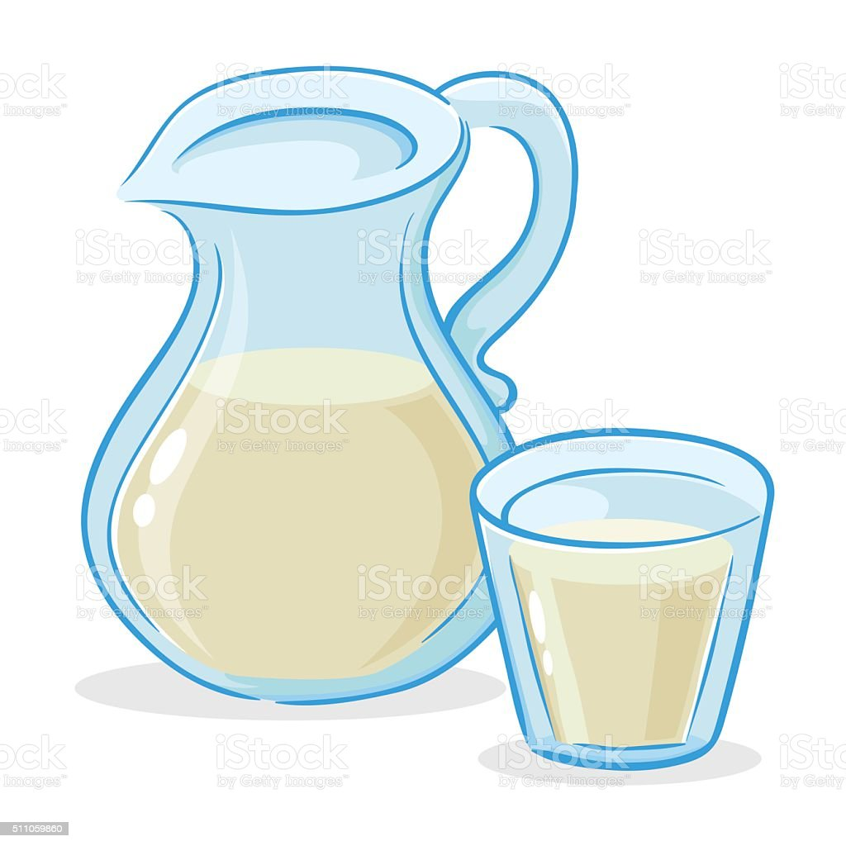
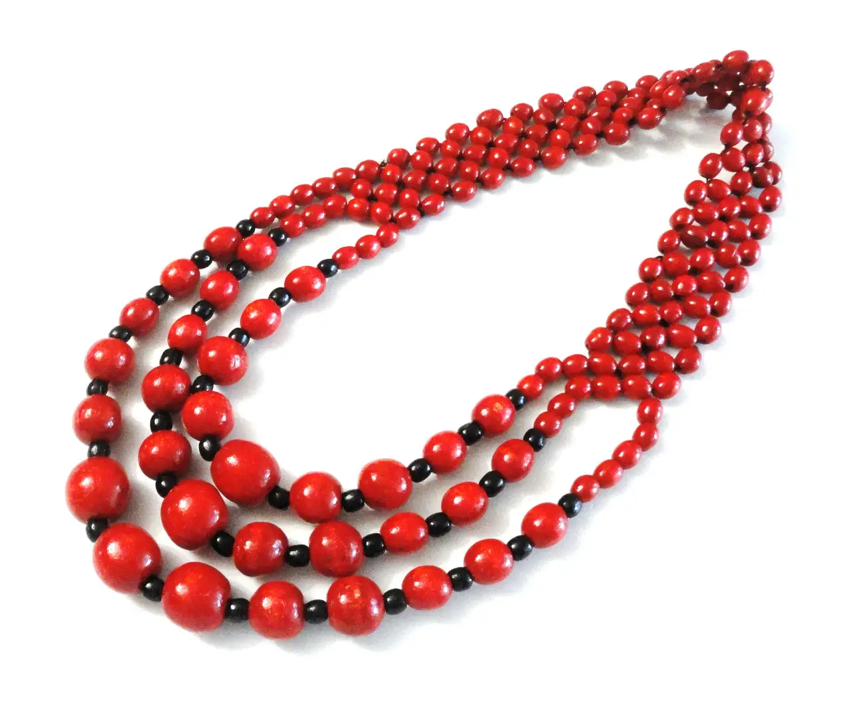

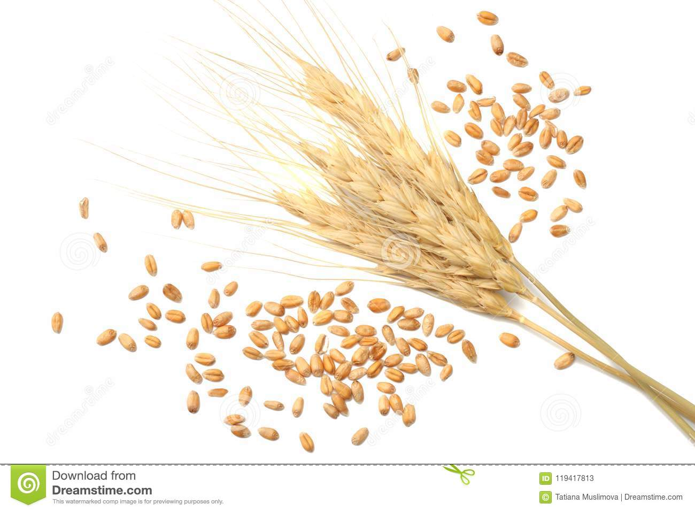
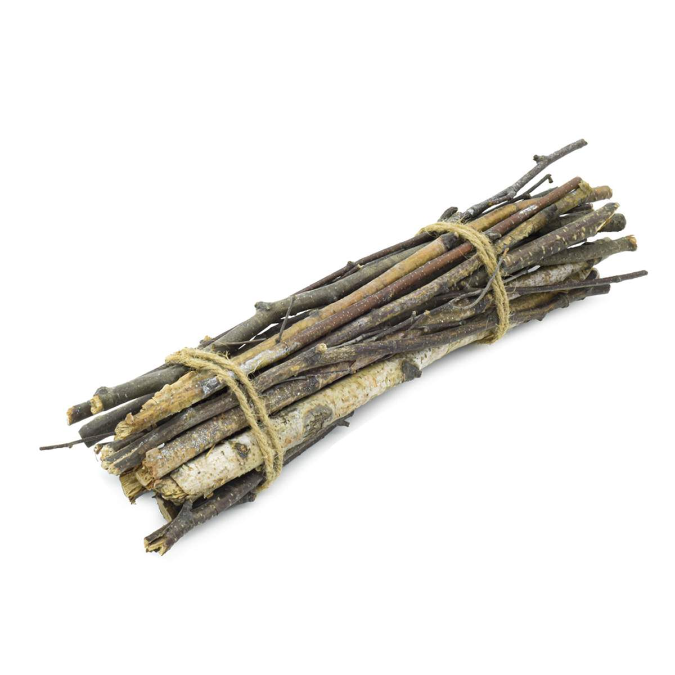
Зверни увагу!
Є слова, які вживаються тільки в однині.
молоко
намисто
золото
збіжжя
хмиз
Дружба, сум, дитинство, молодь, щастя, горе, радість, любов.

Slide 24


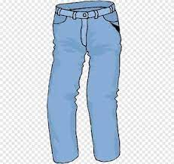

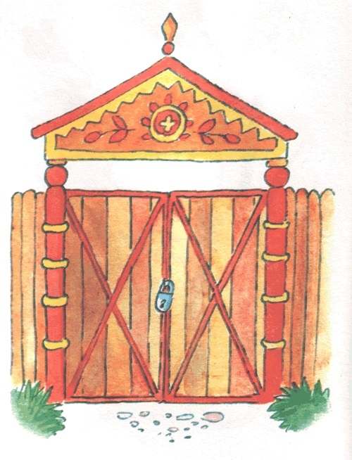
Зверни увагу!
Є слова, які вживаються тільки в множині.
двері
окуляри
джинси
ковзани
ворота
Лінощі, ножиці, змагання, дрова, діти, дріжджі, меблі, сани.

Slide 25
Інтерактивна вправа
Розподіли іменники:
вживаються лише в однині
вживаються лише в множині
https://wordwall.net/uk/resource/53086313

Slide 26

https://naurok.com.ua/test/imenniki-2067192.html
Перевір свої знання!

